Slide 1
Aufsichtspflicht

Slide 2
Was ist die Aufsichtspflicht?
Was ist die Aufsichtspflicht?
Die Aufsichtspflicht ist die Pflicht zur Beaufsichtigung eines Kindes!
Zweck der Aufsichtspflicht ist es …
… das körperliche, seelische und soziale Wohl eines Kindes zu schützen.

Slide 3
Was ist die Aufsichtspflicht?
Artikel 6 Abs. 2 Grundgesetz
= Pflege und Erziehung der Kinder sind das natürliche Recht der Eltern und die zuvörderst ihnen obliegende Pflicht.
Personensorge

Slide 4
Was ist die Aufsichtspflicht?
Personensorge
Pflege
Erziehung
Aufenthalts-bestimmungsrecht
Vermögens-sorge
Aufsichts-
pflicht

Slide 5
Wie wird die Aufsichtspflicht übertragen?
Schriftlich
Mündlich
„Stillschweigend“

Slide 6
Beginn und Ende der Aufsichtspflicht
Beginn
Ende
Wenn die Eltern ihre Kinder in unsere Obhut geben
Nach Abschluss der Maßnahme, bei der „Rückgabe“ des Kindes an die Eltern

Slide 7
Achtung: Kein generelles Erziehungsrecht
Die Aufsichtspflicht hat nichts mit der Erziehung zu tun!
Mit der Aufsichtspflicht wird kein generelles Erziehungsrecht übertragen!
Aber: Im Rahmen der allgemeinen Weltanschaulichen Erziehungsziele darfst du trotzdem pädagogisch tätig werden (Vermittlung von Teamfähigkeit, Rücksichtnahme, neue Dinge ausprobieren, etc.)
Achtung:
tiefgreifende und außergewöhnliche Maßnahmen bleiben den Personensorgeberechtigten überlassen (z.B. Sexualaufklärung und religiöse Themen)
Ausnahme: die Personensorgeberechtigten wurden vor der Maßnahme darüber informiert und haben dem schriftlich zugestimmt

Slide 8
JuSchG
Im Rahmen eurer Aufsichtspflicht müsst ihr das Jugendschutzgesetz beachten!
Was ist das Jugendschutzgesetz?
Das Jugendschutzgesetz dient dem Schutz der Jugend in der Öffentlichkeit. Es regelt den Verkauf, die Abgabe und den Konsum von Tabak, E-Zigaretten, E-Shishas und Alkohol und die Abgabe von Filmen und Computerspielen - zum Beispiel den Verkauf und Verleih. Auch der Aufenthalt in Gaststätten und bei Tanzveranstaltungen wie beispielsweise in Diskotheken ist geregelt.

Slide 9
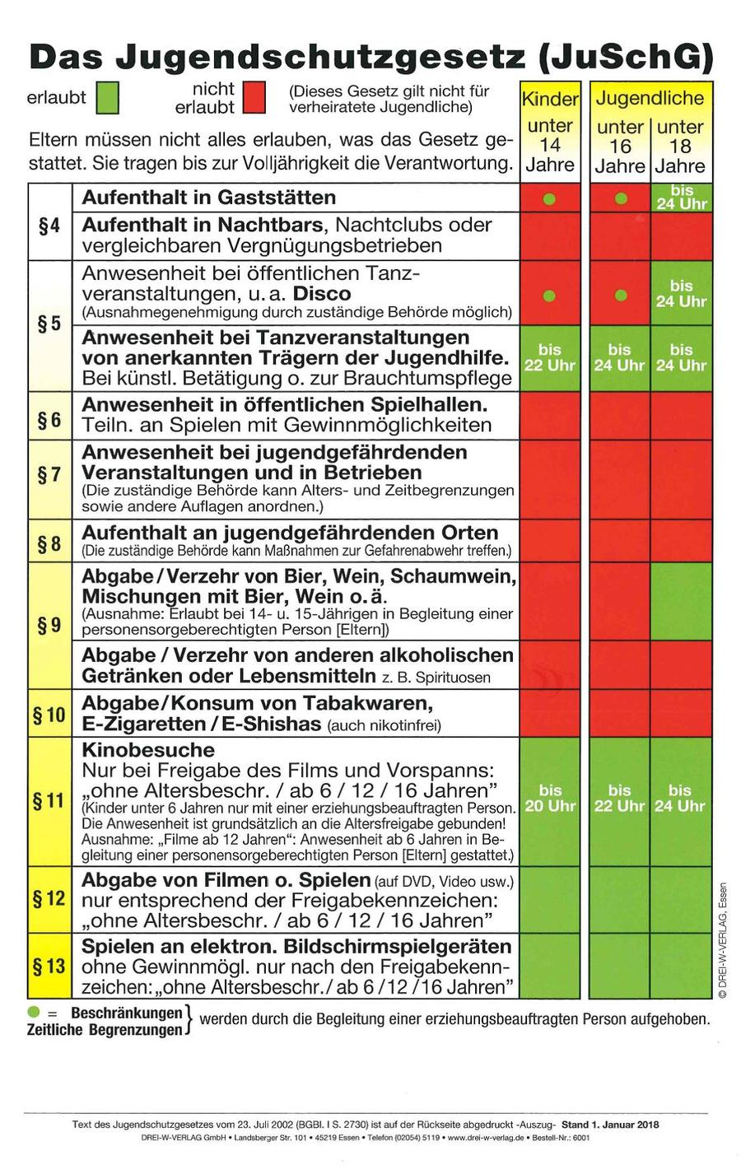
JuSchG

Slide 10
Quiz zum Jugendschutzgesetz

Slide 11
Inge ist 15 Jahre alt und will sich gegen 17 Uhr mit ihrer Freundin Uschi in der Kneipe treffen. Darf sie das?
1. Klar, kein Problem
2. nur, wenn sie dort keinen Alkohol zu sich nehmen
3. Nein, ohne personensorgeberechtigte Person dürfen sich die beiden nicht in der Kneipe aufhalten.

Slide 12
Du bist auf einer Freizeit mit Jugendlichen im Alter von 16-17 Jahren. Einer der Teilnehmenden steckt sich zwischendurch eine Zigarette an. Darf er das?
1. Ja. Er hat schon vor der Freizeit erzählt, dass seine Eltern ihm das erlaubt haben.
2. Nein, Rauchen in der Öffentlichkeit ist erst ab 18 Jahren erlaubt.
3. Klar, Rauchen in der Öffentlichkeit ist ab 16 Jahren erlaubt.

Slide 13
Auf einem Treffen zur Vorbereitung einer Ferienfreizeit hat einer der älteren Betreuer seine E-Shisha dabei. Die 17-jährige Lena fragt ihn, ob sie auch mal ziehen dürfte. Darf sie das?
1. Nein, das Rauchen von E-Shisha und E-Zigaretten ist ab 18 Jahren erlaubt.
2. Ja, das Rauchen von E-Shisha und E-Zigaretten ist ab 16 Jahren erlaubt.
3. Für E-Shisha und E-Zigaretten gibt es bislang noch keine gesetzlichen Regelungen.

Slide 14
Du veranstaltest eine Grillparty für die Mitglieder der Jugendfeuerwehr. Neben alkoholfreien Getränken wird auch Bier, Wein und Sekt ausgeschenkt. Wer darf davon trinken?
1. Alle Gäste, die das 16. Lebensjahr vollendet haben.
2. Alle Gäste, die das 18. Lebensjahr vollendet haben.
3. Alle Gäste, die möchten.

Slide 15
Du gehst mit den 14/15-Jährigen Mitgliedern deiner Tanzgruppe in die Abendvorstellung von König der Löwen im städtischen Kino. Wann müssen die Teilnehmenden das Kino verlassen?
1. um 20 Uhr
2. um 22 Uhr
3. um 24 Uhr

Slide 16
Die Kreisjugendpflege Wolfenbüttel veranstaltet einen Themenabend in ihrem Gruppenraum. Die Eltern sind darüber informiert. Wie lange dürfen Jugendliche zwischen 14 und 16 Jahren bleiben?
1. bis 22 Uhr
2. bis zum Veranstaltungsende
3. bis 24 Uhr mit “Mutti-Zettel”

Slide 17
Als Geburtstagsschenk für eine Freundin (19 Jahre alt), welche mit dir (17 Jahre alt) schon längere Zeit zusammen in einen Verein aktiv ist, möchtest du eine Packung Mon Chéri (Pralinen mit Alkohol) kaufen. Darfst du das?
1. Ja, es ist erlaubt. Du möchtest sie ja nicht selbst essen.
2. Nein, es ist nicht erlaubt.
3. Ja, es ist erlaubt. Die Alkoholmenge in den Pralinen ist zu gering.

Slide 18
Auf einer internationalen Jugendfreizeit wollen die 16 – 17-Jährigen Jugendlichen am Abschlussabend Alkohol trinken. In dem Land ist der Konsum von Alkohol generell erst ab 18 Jahren erlaubt. Dürfen sie trotzdem Bier und Wein trinken?
1. Das deutsche Jugendschutzgesetz gilt für deutsche Staatsbürger auch im Ausland.
2. Nein, es gelten die jeweiligen Gesetzte des Landes in dem ich mich befinde.
3. Klar, wird schon keiner merken.

Slide 19
Ab welchem Alter dürfen Energy-Drinks gekauft werden?
1. Zurzeit ist der Verkauf von Energy-Drinks in Deutschland ohne Altersbeschränkung erlaubt.
2. Ab 14 Jahren.
3. Ab 16 Jahren.

Slide 20
Inhalt der Aufsichts-pflicht
Inhalt der Aufsichtspflicht ist nicht immer gleich, sondern richtet sich nach einzelnen Faktoren:
Persönliche Qualifikationen des Jugendleiters/ der Jugendleiterin
Objektive Begebenheiten der Situation
Persönliche Verhältnisse der Teilnehmerin/ des Teilnehmers

Slide 21
Wie erfüllt man seine Aufsichtspflicht?
Gefahren-quellen vermeiden und beseitigen
Über-wachung
Eingreifen
Belehrung und Mahnung
(Regeln)
Verbote

Slide 22
Haftung
Notwendigkeit Aufsichtspflicht = Kinder sind noch nicht in der Lage die Folgen ihres Handelns vollständig abzuschätzen (können nicht haftbar gemacht werden)
bei durch Kinder verursachten Schäden werden in der Regel die Aufsichtspflichtigen haftbar gemacht
Generell: Haftung im Schadensfall nur, wenn der Eintritt des Schadens bei einer »gehörigen Führung« der Aufsichtspflicht zu verhindern gewesen wäre

Slide 23
Haftung
Dritte*r
Aufsichtspflichtige Person (z.B. Betreuer*in, Träger)
Zu beaufsichtigende Person
(z.B. Kind)
fügt Schaden zu
fordert Schadensersatz
verletzt die Aufsichtspflicht

Slide 24
Haftung
Schadensersatz: Reparatur, Neubeschaffung, Kostenübernahme für Krankenhausaufenthalte, Arztkosten, Schmerzensgeld, etc.
Musst du persönlich für jeden Schaden haften?
Nein, abhängig von der schwere der Aufsichtspflichtverletzung
3. Arten: Vorsatz, grob fahrlässig, fahrlässig

Slide 25
Fragen?
zum Thema Aufsichtspflicht

Slide 26
Kleingruppen-arbeit
Insgesamt 5 Kleingruppen
Aufgabenstellung: Lest euch die Fallbeispiele aufmerksam durch und beantwortet die unten gestellten Fragen. Anschließend werden die Ergebnisse aus den einzelnen Gruppen zusammengetragen.
Zeit: ca. 15 Minuten

Slide 27
Vorbilds-funktion
Aufgabenstellung: Schreibe jeweils einen Gedanken oder eine Ideen zu folgenden Satzanfang: „Vorbildsfunktion ist für mich…“ auf die A5 Kärtchen
Zeit: ca. 10 Minuten

